Slide 1
GRUPOS DE INTERÉS INSTITUCIONALES

Slide 2
GRUPO DE INTERÉS INSTITUCIONALES
1. INTRODUCCIÓN
La Universidad Militar Nueva Granada acoge a los grupos de interés como un conjunto de partes interesadas o afectadas por la actividad, los productos o los servicios del centro de estudios (Instituto Colombiano de Normas Técnicas y Certificación, 2015).
Identificar aspectos que se consideren relevantes.
Identificar necesidades y expectativas.
Adquirir conocimiento nuevo sobre alguna situación (Salud Pública COVID 19) y definir voluntad de participación.
Recibir retroalimentación sobre las estrategias que se implementan.
Establecer relaciones de confianza y consolidar buenas practicas.
Reconocer nuevas tendencias en ámbito de la sostenibilidad y la responsabilidad social

Slide 3
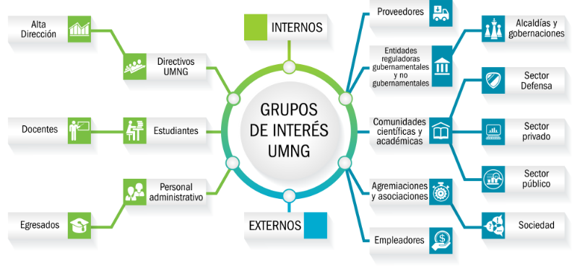
GRUPO DE INTERÉS INSTITUCIONALES

Slide 4
FLUJO DEL PROCESO
2021 – 1
01
02
03
04
05
06
Transformación matricial de Oficinas (12) a Procesos misionales, de apoyo, evaluación y seguimiento (15)
Diseño Ruta de Recolección Sistema Integrado de Seguridad/Salud y Gestión Ambiental
Actualización pertinencia Grupos de Interés según Modelo Gardner y bajo el Método Delphi
Triangulación de Necesidades Expectativas y Evaluación Criterios
Evaluación de factores y Jerarquización mediante Teoría Pareto
Matriz de Necesidades/Expectativas principales de los grupos de interés

Slide 5
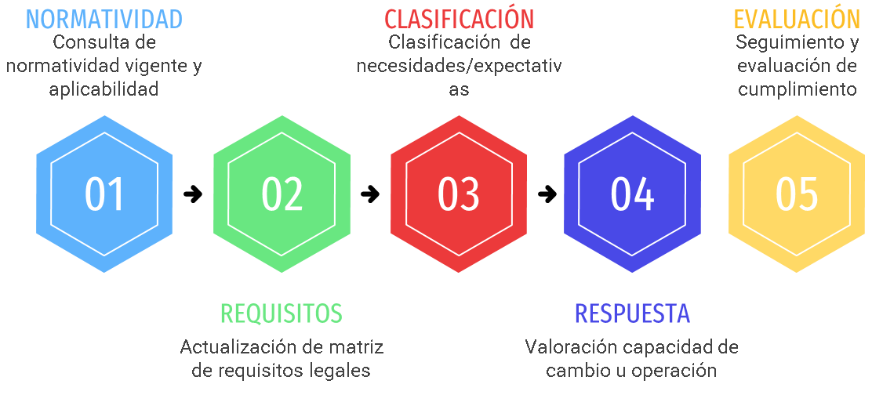
Diseño Ruta de Recolección Sistema Integrado de Seguridad/Salud y Gestión Ambiental
01
Transformación matricial (Oficinas – Procesos misionales, de apoyo, evaluación y seguimiento)
02
Académico
División de Bienestar Universitario
Admisiones y Registro
Oficina Asesora de Direccionamiento Estratégico e Inteligencia Competitiva
Bienestar Universitario
Direccionamiento Estratégico e Inteligencia Competitiva
División de Comunicaciones, Publicaciones y Mercadeo
Gestión Administrativa y Logística
Oficina de Egresados
Gestión de Cooperación Institucional
Sección Atención al Ciudadano
Sección Atención al Ciudadano
Gestión de Laboratorios y Departamentos
Oficina Asesora de Tecnologías de la Información y las Comunicaciones
Gestión de Protección al Patrimonio
División de Extensión y Proyección Social
Gestión de Recursos Educativos
División de Gestión del Talento Humano
Gestión documental
Siguiendo la normatividad vigente: ISO 90012015, LACMA ISO 9001:2015, ISO 14001:2015, DECRETO 1772 DE 2015
Gestión Financiera
División de Protección al Patrimonio
Gestión Integral
Resultado: Instrucción a Oficinas relacionadas de ejecutar las actividades propuestas de acuerdo a la ruta establecida de identificación de necesidades y expectativas de los grupos de interés de conformidad con las normas 45001 : 2018 y 14001: 2015.
Vicerrectoría Administrativa
Gestión Jurídica
Vicerrectoría de Investigaciones
Investigación e Innovación
Vicerrectoría Académica
Proyección Social

Slide 6
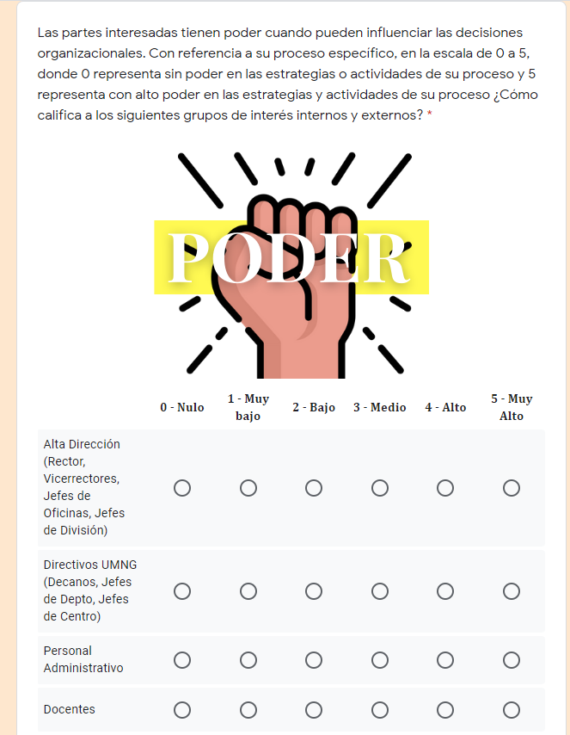
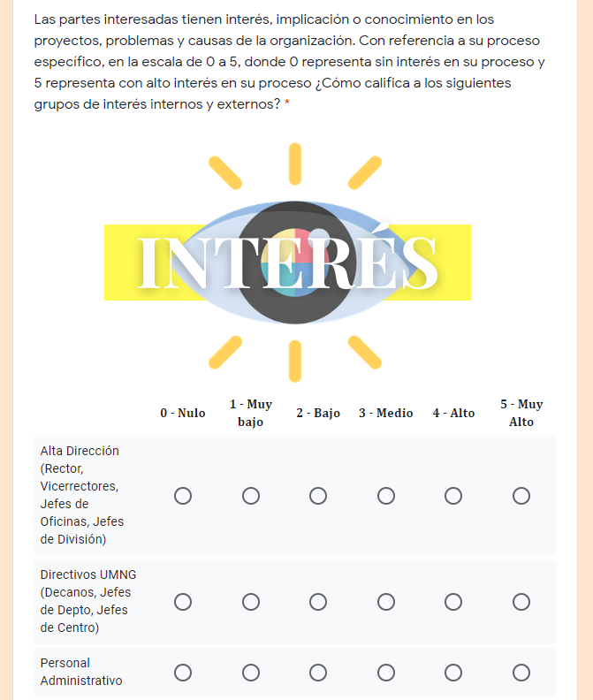

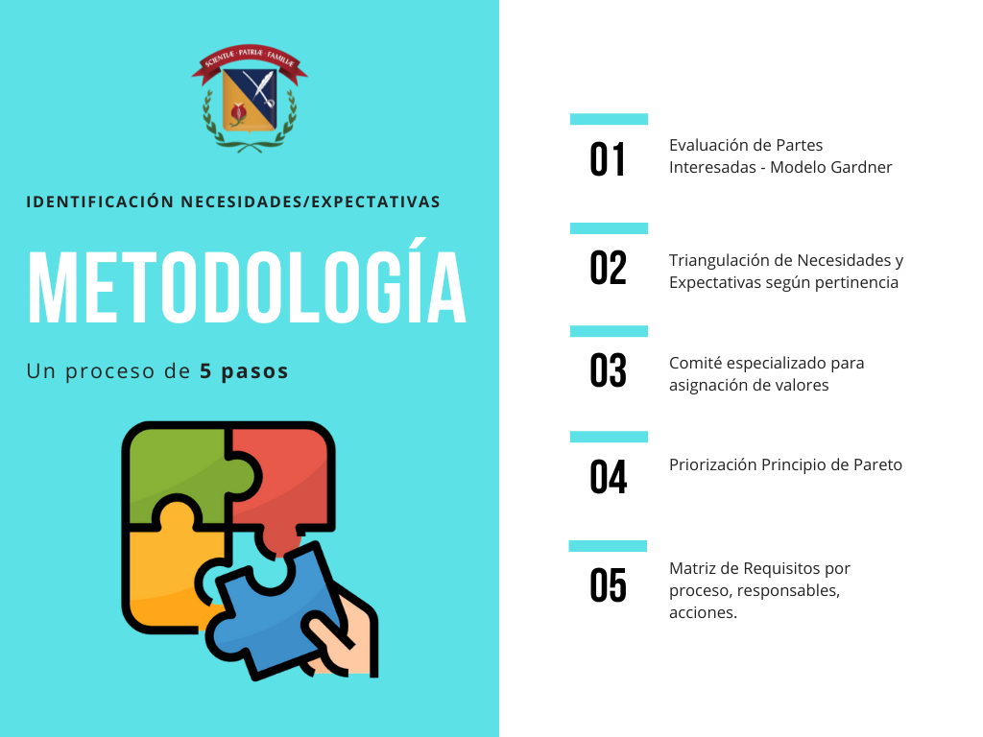

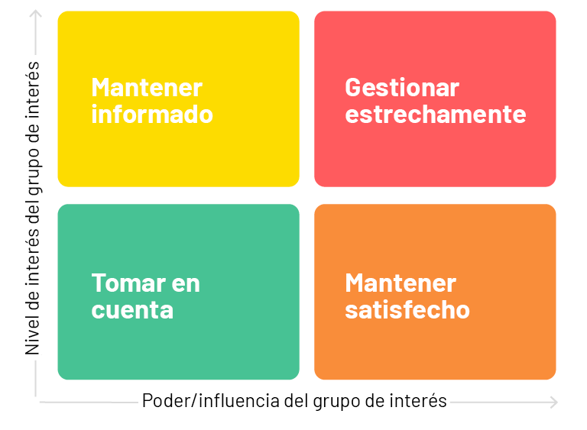


03
Identificación Grupos de Interés Pertinentes según Modelo Gardner
Diseño de Encuesta
Poder
Interés
Email Marketing
8 Series Correos
Tabulación y Modelo Gardner
Resultados
Resultados

Slide 7
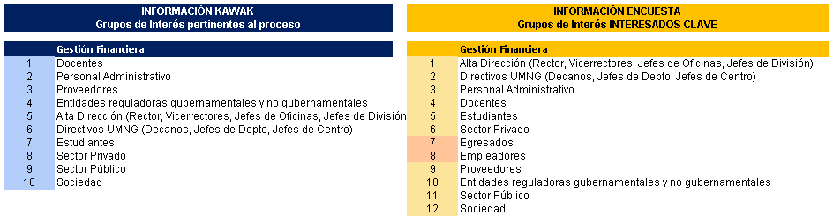
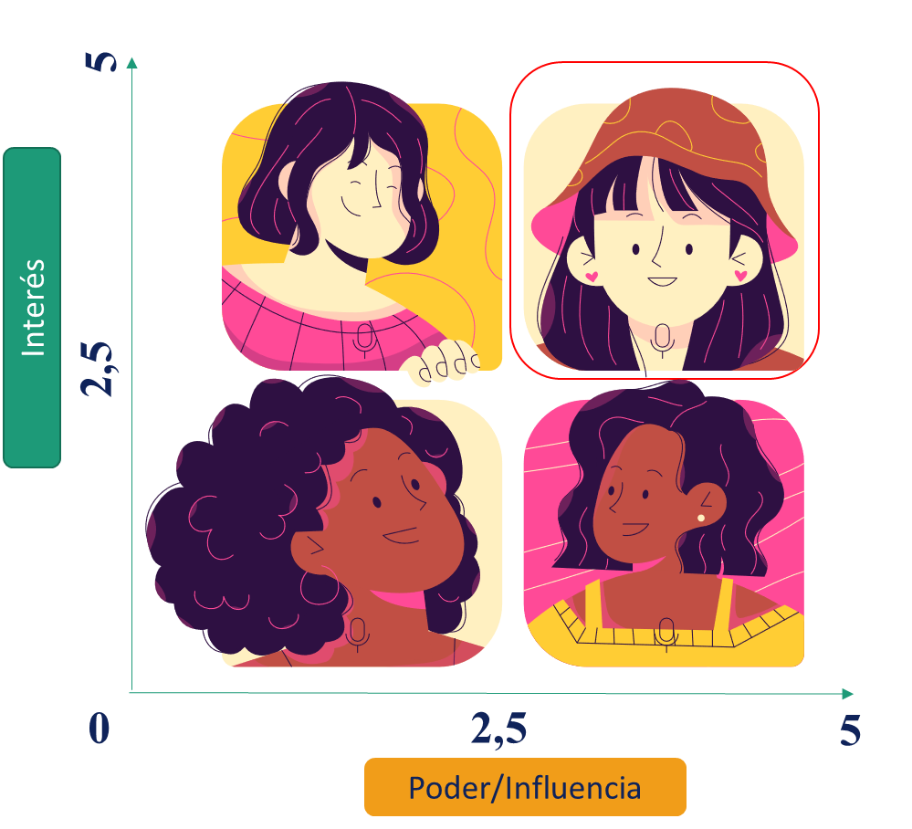
03
Identificación Grupos de Interés Pertinentes según Modelo Gardner
INTERESADOS CLAVE
Este conjunto de partes interesadas representan la conjunción de fuerzas perfecta gracias a su alto interés y su elevado poder. Precisan de toda la atención y la necesidad de ser involucrados en el objetivo, siendo vital para su consecución.
Mediante el Modelo Delphi, es decir, la aplicación de la opinión de expertos, en este caso los líderes de cada proceso, se estimaron los datos para aplicar el Modelo Gardner.

Slide 8
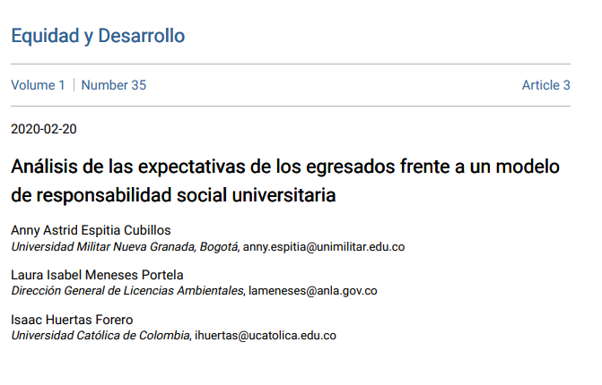

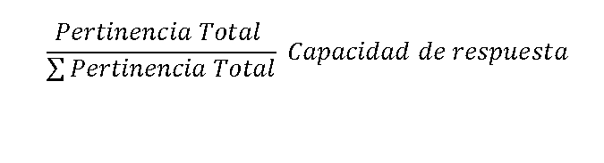
Evaluación de factores y Jerarquización mediante Teoría Pareto
05
Evaluación Tipo de Factor
Evaluación Relación con Macroproceso
04
Triangulación de Necesidades Expectativas y Evaluación Criterios
57 Necesidades: Requerimientos que se encuentran definidos entre las dos partes y de las cuales no puedes prescindir.
4
Relación directa entre los factores críticos y los grupos de interés.
1
Pertinencia Total
Hace referencia a la utilización de diferentes estrategias y fuentes de información lo cual contrastar la información recabada.
56 Expectativas: Deseos o el servicio esperado que también influye en la percepción de desempeño
5
Los factores críticos resultaban relacionados a 1 o más macroprocesos según el paso anterior, por lo cual este espacio representa la suma de la pertinencia total acumulada
Evaluación grupo de interés
113
Necesidades y Expectativas
2
Relación directa entre los factores críticos y los grupos de interés.
Valor Ponderado
Referencias
Evaluación Capacidad de Respuesta
6
$$\frac{Pertinencia Total }{\sum{Pertinencia Total}} Capacidad de respuesta$$
3
Evaluación cuantitativa de la capacidad de respuesta a las diferentes necesidades o expectativas recolectadas.
%Total
7
%Ponderados que jerarquizan los factores
%Acumulado Pareto
8
Señal de corte para la jerarquización de necesidades y expectativas por grupo de interés.

Slide 9

1/17
Matriz de Necesidades/Expectativas principales de los grupos de interés
06
Estudiantes
Principales Necesidades
Formación integral, enfocada en el logro de un perfil profesional que considere habilidades tecnológicas, aptitudes de solidaridad, responsabilidad social y ambiental, alineado con el contexto actual.
Estímulos, apoyos económicos y facilidades de pago de matrícula financiera alineados a programas del Gobierno como “Matricula Cero”.
Principales Expectativas
Aplicación de estrategias para el incremento de la retención estudiantil.
Programas de Inclusión a raza, étnica, orientación sexual, entre otros.

Slide 10


Universidad Militar Nueva Granada
GRACIAS POR
SU ATENCIÓN

